Slide 1
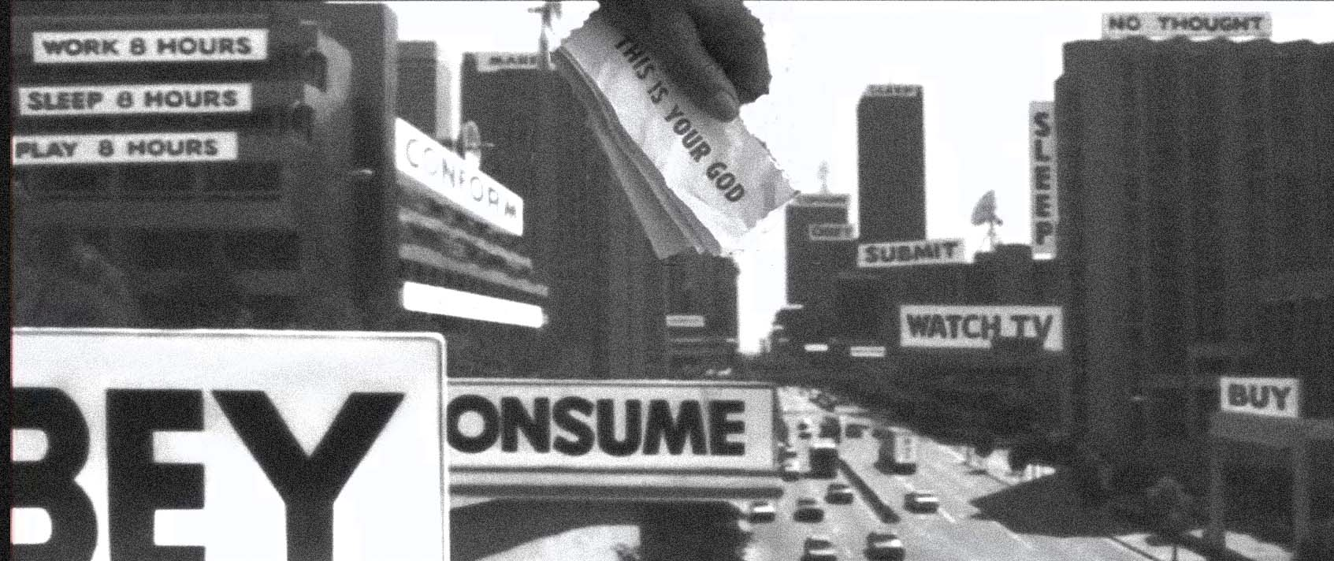
KİTLE KÜLTÜRÜ
Horkheimer, Adorno, Brecht ve Benjamin

Slide 2
Birinci Dünya Savaşı sonrasında Almanya’da toplum, neden ve nasıl akademik bir inceleme konusu haline geldi?

Slide 3
19. yüzyıl Avrupasında “toplum” verili bir gerçeklikti. Toplumun politik ve sosyal kurumları yüzlerce yıllıktı, farklı statü grupları ve bireyler arasındaki ilişkiler uzun bir gelenek, görenek ve yasalarla tanımlanmıştı.
Toplumdaki modernleşmenin itici gücü olan fabrika kapitalizmi kendi yarattığı sıkıntı ve yokluğa karşı inatçı bir dirençle karşı karşıyaydı.
Kitleler emekten gelen güçleriyle örgütlenmeye, fabrika sahiplerinden tavizler koparmaya ve siyasal haklarını talep etmeye başlamışlardı.

Slide 4
Her yerde bir yandan barbarca bir kayıtsızlık, katı bir bencillik, öte yandan adı konmamış bir sefalet, her yerde toplumsal bir savaş; herkesin evi bir çembere alınmışlık içinde; her yerde yasa koruması altında karşılıklı yağmalama; ve bütün bunlar öylesine utanmazca, öylesine açıktan ki, kendisini burada apaçık ortaya koyan toplumsal durumun sonuçlarından insan ürküyor ve bu çılgın dokunun hâlâ birarada durabilmesinden hayrete düşüyor.
Friedrich Engels, İngiltere’de İşçi Sınıfının Durumu
(1845)

Slide 5
Marx toplumsal yaşamdaki modernleşmenin ilk ve en muazzam analizini yapan kişiydi.
Politik bir göçmen olarak bulunduğu İngiltere’de bu süreci endüstriyel üretim biçiminin devrimsel nitelikteki etkilerinin yol açtığı, toplumsal ilişkilerdeki derin bir yeniden yapılanma olarak okudu.

Slide 6
Ne derebeyi ne de köylü karşılıklı bağlarla belirlenmiş eski yükümlülükleri artık taşımıyordu.
Modern toplumlarda sermaye ve emek üzerinden yeniden tanımlanan toplumsal ilişkiler özü itibariyle antagonistik ve adaletsizdi.
Emek tarafından üretilen fakat el konulan toplumsal artı değerin adilane bir şekilde yeniden dağıtımı Marx’a göre ancak siyasal bir devrimle başarılabilirdi.

Slide 7
O halde yirminci yüzyılın başında “toplumsal soru” Amerika ve Avrupa’da oldukça farklı anlamlara geliyordu.
Her ikisinin merkezinde de “kitleler” vardı. Ancak ABD’de sorun, nasıl bir toplumsal düzen oluşturulması gerektiğine dairken Avrupa’da mevcut düzenin radikal bir eşitsizliğe dayalı olması ve bu koşullar içinde yaşayan kitlelerin kaderine ilişkindi.

Slide 8
Frankfurt’ta kurulan Toplumsal Araştırma Enstitüsü’nün üyelerine göre, entelektüellerin görevi insanların gerçek çıkarlarına aykırı işleyen toplumsal güçleri tanımlayarak kitlelerin kurtuluşuna ve özgürleşmesine katkıda bulunmaktı.

Slide 9
Horkheimer ve meslektaşları için kitlelerin (proleteryanın) kaderi bir bütün olarak toplumun kaderiydi, onların özgürleşmesi herkesin çıkarına olacak özgür ve adil bir toplumun gerçekleştirilmesi anlamına geliyordu.
Frankfurt Okulu üyeleri kendilerini, 18. yüzyıl aydınlanmacı Alman entelektüel geleneğinin mirasçıları olarak görüyorlar ve çağdaş dünyaya ilişkin eleştirilerini bu çerçevede formüle ediyorlardı. Ne var ki bu geleneğin zamanla tükendiği ve artık aydınlanmanın kendi karşıtına dönüştüğü düşüncesindelerdi.
Modern rasyonalite, yalanlara ve kitlelerin sistematik bir şekilde aldatılmasına dayanıyordu.

Slide 10
M. Horkheimer:
Genellemeler, özgül tarihsel durumları ve koşulları içinde anlaşılmadıkları sürece salt soyutlama olarak kalırlar.
Kitleler”in gerçek anlamı, niceliksel bir araştırmadan öylece çıkarılamaz… Doğru düzgün bir metodoloji kullanılsa bile, kitlelerin farklı sosyo-tarihsel aşamalarda temel bakımlardan farklılık göstereceği bilinmelidir.
Kitlelerin toplumdaki işlevleri, kitleleri üreten ve onlara süreklilik kazandıran kendine has toplumsal ve ekonomik mekanizmalar tarafından ve bir başka toplumsal tabakaya göre belirlenmektedir.

Slide 11
Herhangi tekil bir genelleştirme, kuramsal analiz düzeyinde, verili bir toplumsal düzenin somut bir unsuru olarak anlaşılmalı ve böylece kendisinin ayrılmaz bir parçası olduğu bütün o tarihsel süreçle ilişkili olarak ele alınmalıdır. Böyle bir analiz esas itibariyle eleştirel bir niteliktedir çünkü bir toplumun sahip olduğu düşünülen değerleriyle onun gerçek işleyişi arasındaki tutarsızlığı teşhis edip açıklamaya çalışır.

Slide 12
M. Horkheimer:
Mesela, toplumsal iletişim araçları –radyo, basın ve sinema- bireyin mutlak değerine ve onun devredilemez özgürlüğüne duydukları bağlılığı dile getirip dururlar, bu değerler uğruna yalan yere yemin ettiklerini gösteren bir şekilde işlerlik göstererek, bireyi baştan belli tutumlara, düşüncelere ve satın alma alışkanlıklarına zincirle bağlarlar.

Slide 13
Tam anlamıyla eleştirel bir teori, tarih boyunca toplumların bağlılık duydukları ve gerçek hayatta bu bağlılığa uygun davranmadıkları durumda haklı olarak eleştiriye maruz kaldıkları bazı temel değerleri önkabul olarak alır.
Eleştirel teori için öncelikli teorik görev, toplumun bir bütün olarak işleyişine dair bir analiz geliştirmekti. Çünkü toplumun bağlılığını ilan ettiği değerleri hayata geçirmekte neden başarısız olduğunu açıklamaya çalışıyordu.

Slide 14
M. Horkheimer
Günümüzün temel meselesi, toplumun ekonomik yaşamı, bireylerin psikolojik gelişimi ve kültür alanında süregiden değişimler arasındaki ilişkilerin ortaya konmasıdır.
Kültürün rolü ilk kez Adorno ve Horkheimer’ın toplumsal teorinde böylesine kritik bir mesele olarak yer etmiştir.
Toplumu bir bütün olarak düşünme çabasında, toplumun üç temel yapısal unsuru görünür olmuştur: yaşamın politik, ekonomik ve kültürel biçimleri.

Slide 15
Kitlelerin devrimci potansiyelinin neden hayal kırıklığıyla sonuçlandığı materyalist toplum teorisinin acilen dikkatini yöneltmesi gereken bir durumdu. Kaba kuvvet ve baskı yeterli bir açıklama sunamıyordu. Materyalist toplum teorisi devrimci eylem enerjisinin çözünüp yitmesinin nedeni olarak kitle kültürünün sunduğu sahte hazlara eğilmeye başladı.

Slide 16
İki savaş arasındaki dönemde, “kültür”ün anlamı, kapitalist üretim biçimindeki esaslı bir değişiklik nedeniyle tartışmalı hale geldi. Bu değişiklik kapitalizmle beşeri bilimler, edebiyat ve müzikteki Avrupa geleneği arasındaki yerleşik ilişkinin bozulması anlamına geliyordu.
1920’ler ve 1930’larda, Avrupa ve Kuzey Amerika’da tüketim kapitalizmi yerleşik bir zemine oturmuştu. Yeni elektronik iletişim formları ve “kitlesel” eğlence toplumsal dokuya derinlemesine nüfuz etmeye başlamıştı. “Kitle kültürü”, kitleler meselesiyle ilgilenen çağdaş entelektüellerin üzerinde durduğu başlıca konulardan biriydi.

Slide 17
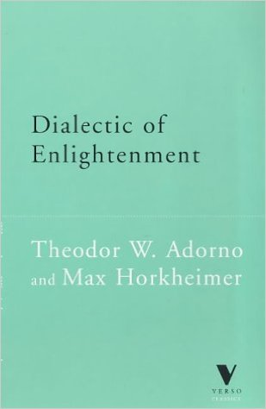
Aydınlanmanın Diyalektiği (1944)
Kültür Endüstrisi:
Kitlesel Aldatım Olarak Aydınlanma

Slide 18
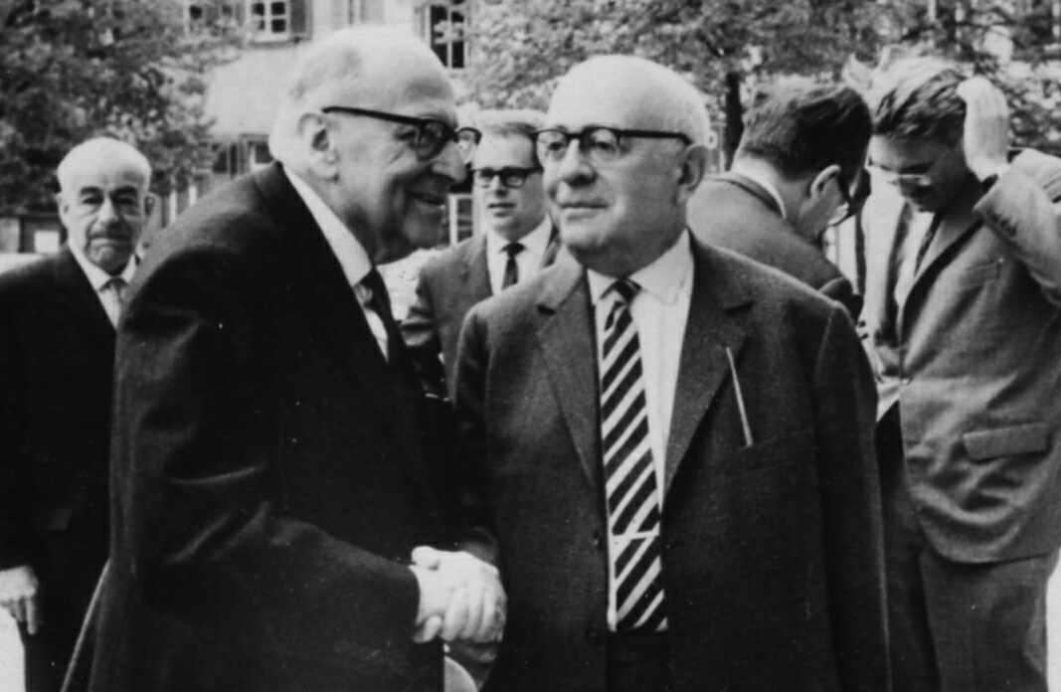

Slide 19
Karl Marx – Yabancılaşma ve Meta Fetişizmi
Max Weber – Araçsal Akıl ve Dünyanın Büyüsünün Bozulması
Georg Lukacs – Bilincin Şeyleşmesi

